Slide 1
印度～天氣 302-6

Slide 2
印度～天氣 302-6

Slide 3
中國～四川天氣 302-1

Slide 4
四川 十大城市天氣預報
2017-05-24 陰 16~28 C° 成都
2017-05-24 小雨 18~27 C° 綿陽
2017-05-24 陰 17~24 C° 南充
2017-05-24 小雨 17~22 C° 蘆洲
2017-05-24 陰 16~30 C° 德陽
2017-05-24 陰 17~24 C° 宜賓
2017-05-24 陰 16~24 C 達洲
2017-05-24 小雨 17~24 C° 自貢
2017-05-24 陰 18~27 C° 樂山
2017-05-24 陰 17~25 C° 資陽

Slide 5
紫外線指數
2017-05-24 成都 4
2017-05-24 綿陽 5
2017-05-24 南充 3
2017-05-24 蘆洲 6
2017-05-24 德陽 5
2017-05-24 宜賓 4
2017-05-24 達洲 5
2017-05-24 自貢 4
2017-05-24 樂山 5
2017-05-24 資陽 6

Slide 6
美國洛杉磯天氣-5月20日
三年孝班第十組-24 23 29 4

Slide 7
晴🌞 最高溫:31℃ 最低溫:17℃ 風向:西南風/2級

Slide 8
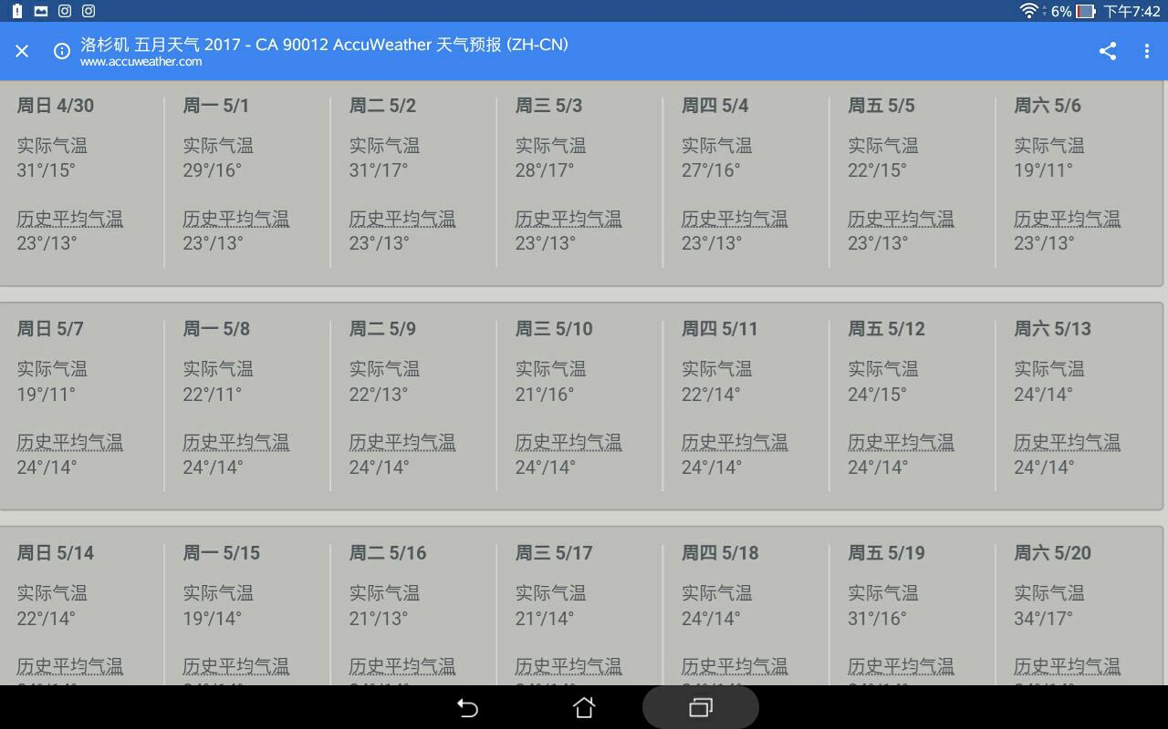
洛杉磯旅遊景點
迪士尼樂園^{[註 1]}（Disneyland，正式全名為Disneyland Park），是一座位於美國加州安納罕市的主題樂園。由華特·迪士尼一手創辦的迪士尼樂園是由華特迪士尼公司所創立與營運的一系列主題樂園與度假區中的第一個，離洛杉磯市中心大約有20分鐘的車程（高速公路）。迪士尼樂園於1955年開放，吸引了眾多小朋友和成年人。內有許多迪士尼人物，如米奇老鼠，及迪士尼電影場景。園內設施也經常更換。原來在一個人工湖內，可以乘潛艇看到真人扮的美人魚，但因扮演卡通人物的員工工作條件不適應長期在水下，所以後來改成了假的美人魚。園內曾經有座很高的假雪山，人們可以坐纜車從中間穿過；1990年代，於該處地址擴建了迪士尼加州冒險樂園，而原本的迪士尼樂園，新設立的加州冒險樂園，與周圍一系列相關設施（包括幾座配合樂園而設置的觀光旅館），則共同組成迪士尼度假區。

Slide 9
義大利~羅馬天氣
302-9
106年5月31日
西風 16km
當地五月降雨量為 48ML
當地五月溼度為 39%
報告：王林喬
收集資料：阮皓群
整理資料：王近曦
電腦PPT：蔡宗軒

Slide 10
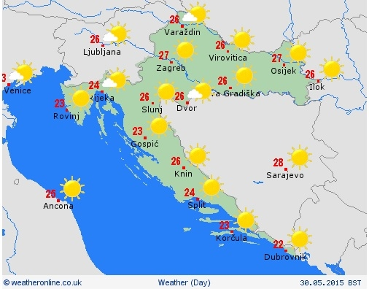
義大利~羅馬天氣
302-9
通常羅馬地區天氣較熱不冷，雖然降雨機率較低，但還是要記得帶雨傘，預防下雨。
報告：王林喬
收集資料：阮皓群
整理資料：王近曦
電腦PPT：蔡宗軒

Slide 11
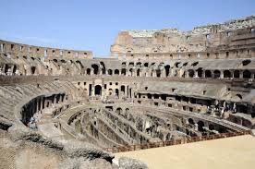
義大利~羅馬景點
302-9
羅馬競技場為古羅馬帝國最美麗的露天圓形劇場，有八十個拱形的出入口，上演的是一幕幕驚心動魄的鬥劍武士與野獸搏鬥的場景，這樣的演出一直持續到公元523年，才謝幕不再使用。
報告：王林喬
收集資料：阮皓群
整理資料：王近曦
電腦PPT：蔡宗軒

Slide 12
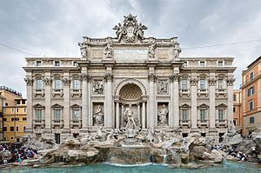
義大利~羅馬四季
302-9
羅馬氣候溫暖，四季鮮明，雖然夏季乾燥，冬季多雨，但一年四季都充滿魅力，任何時候來此觀光都會感到非常愉快。7～8月為旅遊旺季。
報告：王林喬
收集資料：阮皓群
整理資料：王近曦
電腦PPT：蔡宗軒

Slide 13
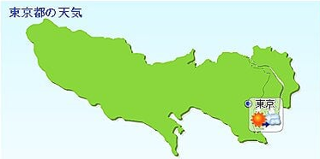
第七組
組員
姜翠珊 35
林資耘 40
廖宥傑 15
林柏丞 17

Slide 14
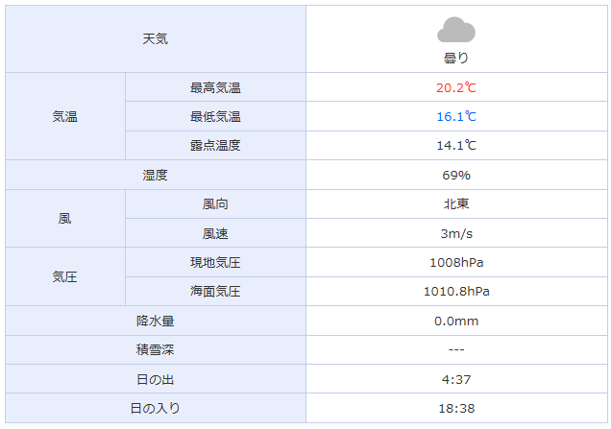
東京（2017年5月14日）
日出時間
日落時間

Slide 15
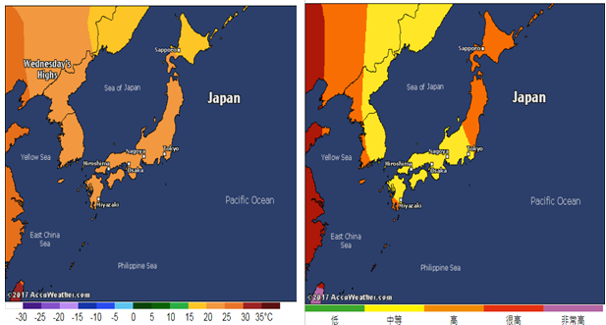
日本高溫圖
日本紫外線圖

Slide 18
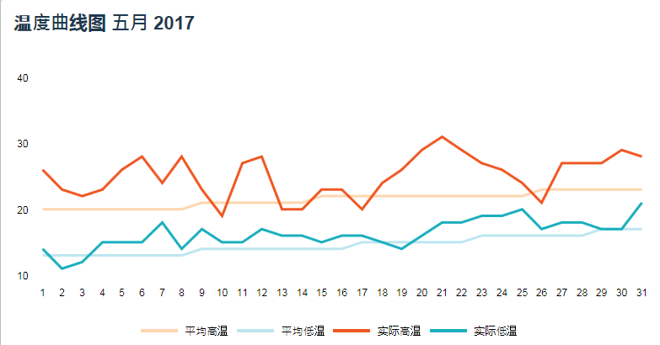
實際高溫
實際低溫

Slide 19
天氣的轉變
第四組 吳承翰朱晏平
朱禹學 張辰佑

Slide 20
五月的天氣報導 302-4
台灣北部

Slide 21
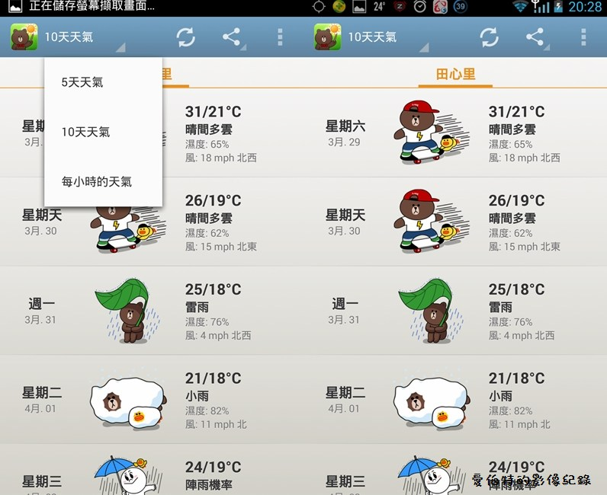
在五月份,是一個不常下雨的月
適合出去玩得月
或是去看划龍舟

Slide 22
但有時也會下雨
還是要記得帶傘
不要當個很衰的人

Slide 23
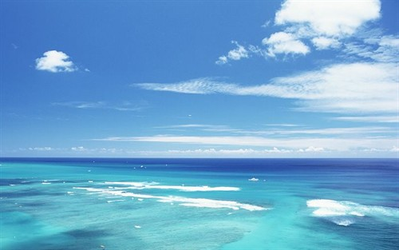
五月份的氣溫是溫暖舒服的
別忘了雨具!
多喝水
要擦汗
適合旅遊和運動喔!

Slide 24
北部下雨情形

Slide 25
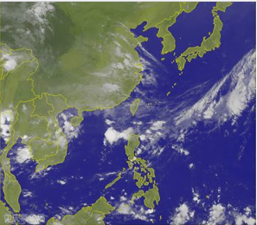
北部溫度及風向
氣溫上吹東北風及偏東風, 所以偏暖但是早晚較涼
北部溫度來到28 ~31度
受到南方水氣影響, 會有
短暫陣雨

Slide 26
雨具、不 玩水

Slide 27
下雨很幸福

Slide 28
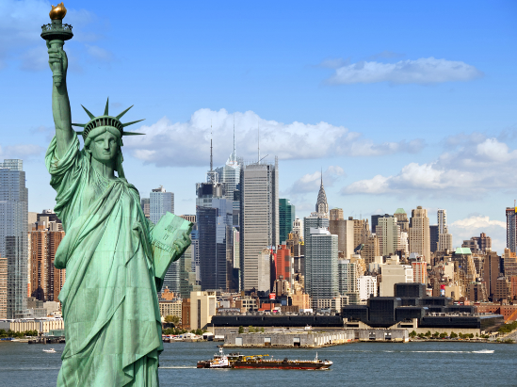
美國紐約氣候
302-5
謝昀珊、許綺珊
陳姿瑀、陳楷崴

Slide 29
紐約天氣
歷史最高溫: 37度攝氏
平均高溫: 20.4度攝氏
平均低溫: 12.2度攝氏
歷史最低溫: 0度攝氏
平均濕度: 62.7%
平均降水量: 11.1 mm

Slide 30
紐約特殊的天氣
龍捲風吹襲時黑雲密布，所到之處無不捲起大量垃圾，造成大規模多數龍捲風直徑約75公尺，風速在每小時64公里至177公里之間，可橫掃數公里。還有一些龍捲風風速可超過每小時480公里，直徑達1.6公里以上，移動路徑超過100公里。停電

Slide 31
紐約景點-自由女神像
自由女神像（英語：Statue of Liberty）又名自由照耀世界（英語：Liberty Enlightening the World，法語：La Liberté éclairant le monde），是一座位於美國紐約曼哈頓紐約港的巨型新古典主義塑像。這座塑像由弗里德利·奧古斯特·巴特勒迪設計，由居斯塔夫·艾菲爾建造，於1886年10月28日落成，是法國送給美國的禮物。塑像人物是一位身穿長袍的女性，代表羅馬神話中的自主神，她右手高舉火炬，左手的冊子上用羅馬數字寫有美國獨立宣言的簽署日期：「JULY IV MDCCLXXVI」（1776年7月4日），腳下還有斷裂的鎖鏈。這座塑像是自由和美國的象徵，對外來移民展現出歡迎信號。

Slide 32
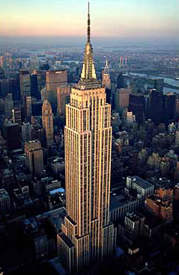
紐約景點-帝國大廈
帝國大廈（英語：Empire State Building），是位於美國紐約州紐約市曼哈頓第五大道350號、西33街與西34街之間的一棟著名摩天大樓。名稱源於紐約州的暱稱──帝國州，故其英文名稱原意為「帝國州/紐約州大廈」，惟帝國大廈的中文翻譯已經約定俗世沿用至今。帝國大廈為紐約市以至美國最著名的地標和旅遊景點之一，為目前美國及美洲第4高，世界上第25高的摩天大樓，也是保持世界最高建築地位最久的摩天大樓（1931-1972年）。樓高381公尺、103層，於1951年增添的天線高62公尺，提高其總高度至443公尺，由Shreeve, Lamb, and Harmon建築公司設計，為裝飾藝術風格建築，大樓於1930年動工，於1931年落成，建造過程僅410日，有著世上罕見的建造速度紀錄。

Slide 33
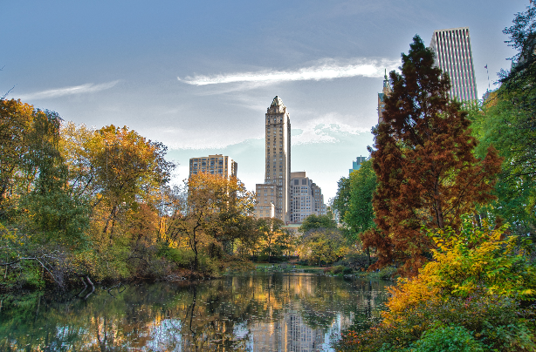
紐約景點-中央公園
中央公園（Central Park）是位於紐約市曼哈頓中心的一座大型都會公園，造訪人數在美國居首，2013年共吸引4000萬人參觀^{[4]}。中央公園也是眾多電影的取景地。
公園最早是在1857年開放，當時的面積為778英畝（315公頃）。1858年，費德列·洛·奧姆斯特（英語：Frederick Law Olmsted）和卡弗特·沃克斯（英語：Calvert Vaux）以「草坪計劃」（Greensward Plan）贏得了擴展公園的設計競賽，同年開始施工次年開始部分區域向公眾開放^{[5]}，南北戰爭時向北擴建，後在1873年完工，現面積843英畝（341公頃）。
中央公園在1962年被美國內政部指定為國家歷史名勝，在紐約市公園和娛樂部（英語：New York City Department of Parks and Recreation）管理數十年後目前由中央公園保存委員會（英語：Central Park Conservancy）與市政府簽約負責管理。保存委員會是一個非營利組織，在中央公園的6700萬美元的年間預算中，提供了75%的金額。^{[6]}

Slide 36
馬來西亞～吉隆坡天氣302-2

Slide 37
馬來西亞～吉隆坡天氣302-2

Slide 38
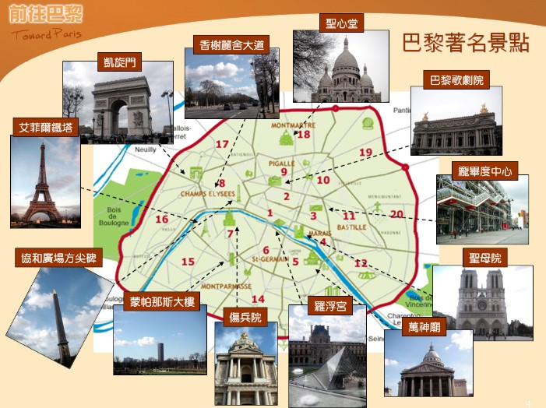
巴黎~天氣
巴黎:溫帶海洋性氣候
302-11
組員:
30楊芷芸
33孫芸芸
34馬士婷
37陳姿瑜

Slide 39
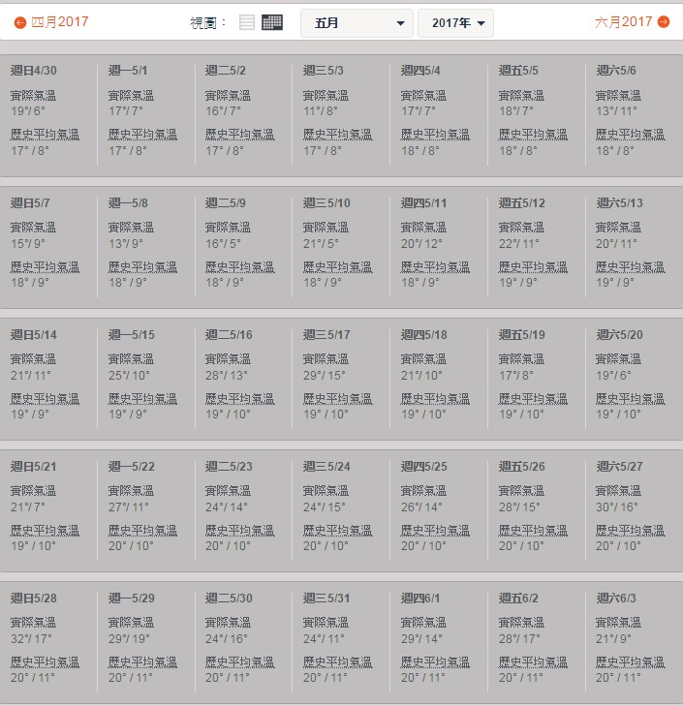

Slide 40
巴黎四季天氣

Slide 46
巴西天氣
第三組

Slide 47
本組為您提供巴西利亞五月的氣溫查詢。巴西利亞五月冷不冷?巴西利亞五月平均溫度是15℃ ~ 26℃，天氣寒冷，白天平均26℃，建議穿麻麵料的襯衫、薄長裙、薄T恤等清涼透氣的衣服。，夜間平均15℃，建議穿套裝、夾衣、風衣、休閒裝、夾克衫、西裝、薄毛衣等保暖衣服。巴西利亞五月日均氣溫最高的城市是 阿拉卡茹 ( ( 28℃) )、 阿雷格里港 ( ( 22℃) )、 貝倫 ( ( 31℃) )、 貝洛奧里藏特 ( ( 26℃) )、巴西利亞五月日均氣溫最低的城市是 阿拉卡茹 ( ( 23℃) )、 阿雷格里港 ( ( 13℃) )、 貝倫 ( ( 23℃) )、 貝洛奧里藏特 ( ( 15℃) )、
巴西─天氣

Slide 48
巴西─天氣
其他城市參考如下

Slide 49
謝謝大家

Slide 53
美國～紐約天氣

Slide 54
韓國～首爾天氣

Slide 55
日本～北海道天氣

Slide 56
日本～沖繩天氣

Slide 57
日本～東京天氣

Slide 58
台灣～台北天氣

Slide 59
台灣～屏東天氣

Slide 60
印度～天氣

Slide 61
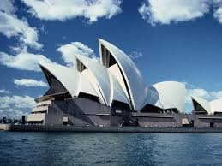
澳洲～天氣

Slide 62
中國～廣州天氣

Slide 63
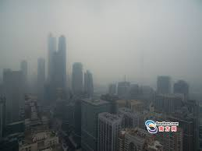
中國～上海天氣

Slide 64
台灣～台中天氣

Slide 65
美國～紐約天氣 304-2

Slide 66
美國～紐約天氣

Slide 67
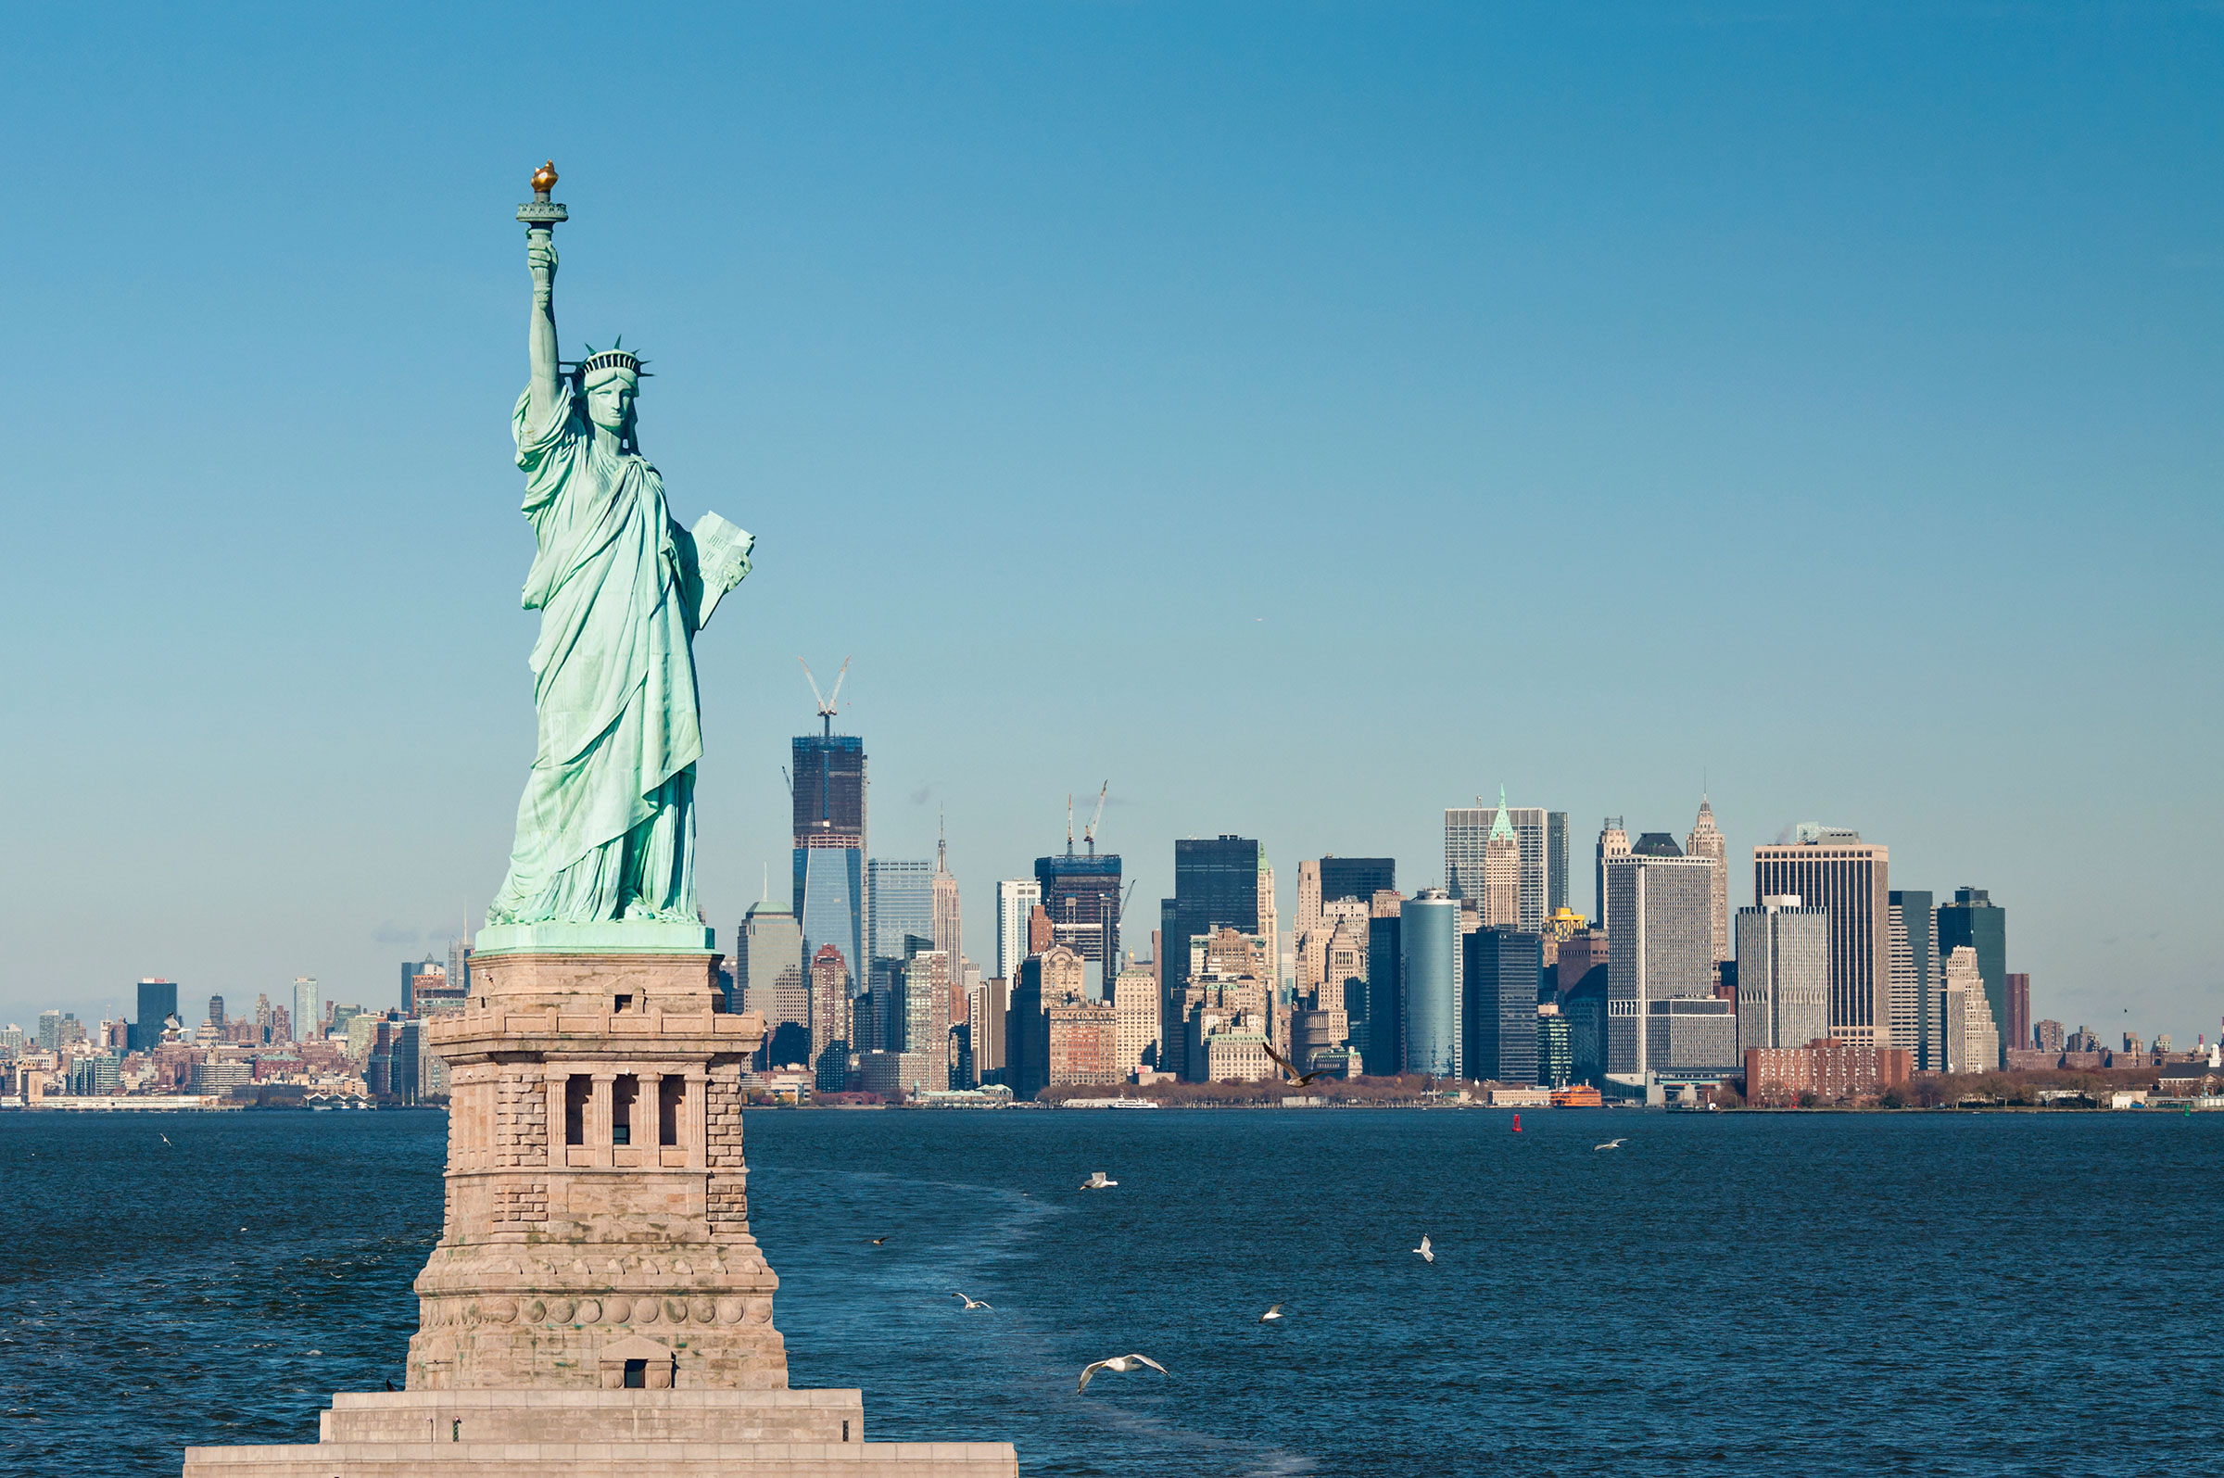
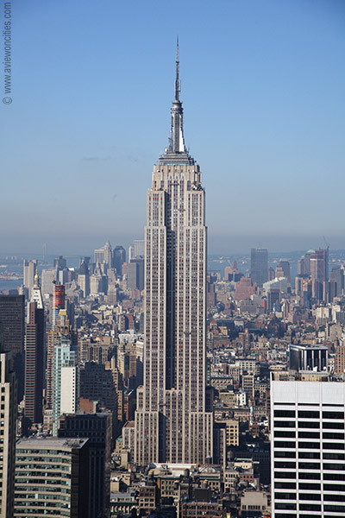
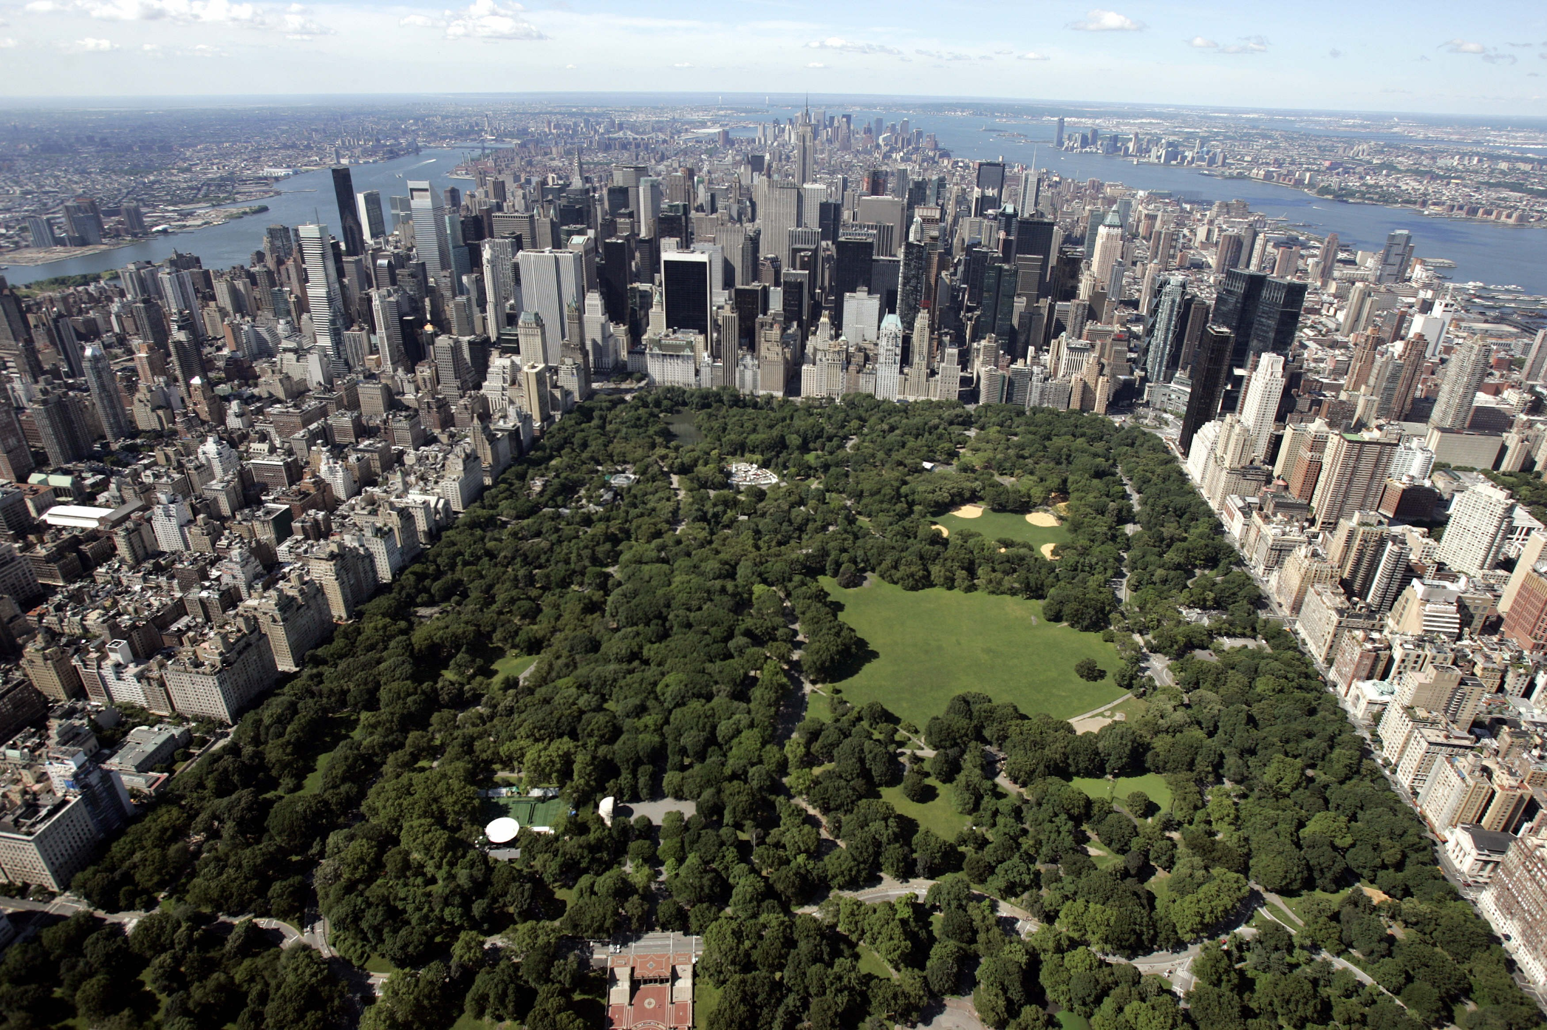
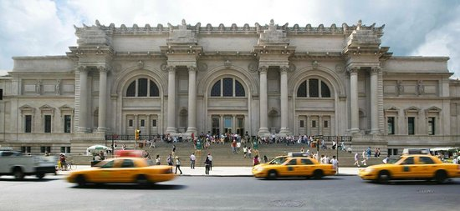
紐約市著名地標
自由女神像
帝國大廈
中央公園
大都會藝術博物館

Slide 68
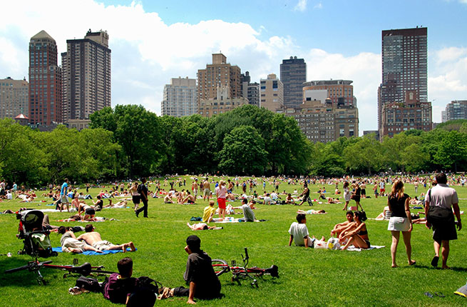
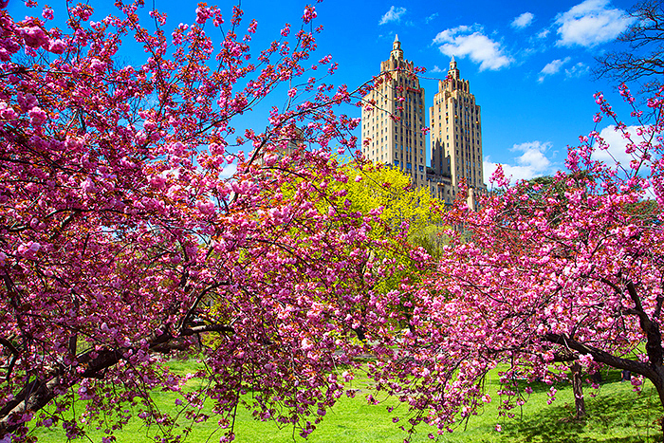
美國氣候:
土地遼闊，氣候情況也隨著區域與氣候有所不同。紐約市則是位於美國北部地區，四季分明。
夏季: 6 - 8 月
夏季期間，北部各州白天溫暖，甚至炎熱，早晨及晚間較涼爽，而南部各州及熱帶地區氣溫非常高。
秋季: 9 - 11 月
秋季時，全國氣溫開始下降。在北部地區，人們十分喜愛秋季，樹葉開始變成美麗的紅色、黃色及橘色。
冬季: 12 - 2 月
南部各州冬天氣候相對溫和，而北部、東北部、中西部、西部山區以及大平原地區通常會出現降雪及較低溫度。
春季: 3 - 5 月
春季期間，氣溫開始回暖，夏季全國範圍內常常出現雷雨及暴風雨天氣。
春
秋
冬
夏
紐約 中央公園

Slide 69
SUN 4/30 Actual Temp 67° /52° Hist. Avg. 66°/49° | MON 5/1 Actual Temp 74° /49° Hist. Avg. 67°/50° | TUE 5/2 Actual Temp 75° /62° Hist. Avg. 67°/50° | WED 5/3 Actual Temp 65° /51° Hist. Avg. 67°/50° | THU 5/4 Actual Temp 64° /47° Hist. Avg. 68°/50° | FRI 5/5 Actual Temp 59° /51° Hist. Avg. 68°/51° | SAT 5/6 Actual Temp 67° /52° Hist. Avg. 68°/51°
SUN 5/7 Actual Temp 56° /47° Hist. Avg. 68°/51° | MON 5/8 Actual Temp 57° /44° Hist. Avg. 69°/52° | TUE 5/9 Actual Temp 63° /47° Hist. Avg. 69°/52° | WED 5/10 Actual Temp 63° /49° Hist. Avg. 69°/52° | THU 5/11 Actual Temp 62° /51° Hist. Avg. 70°/52° | FRI 5/12 Actual Temp 65° /48° Hist. Avg. 70°/53° | SAT 5/13 Actual Temp 53° /45° Hist. Avg. 70°/53°
SUN 5/14 Actual Temp 67° /46° Hist. Avg. 70°/53° | MON 5/15 Actual Temp 68° /53° Hist. Avg. 70°/54° | TUE 5/16 Actual Temp 79° /56° Hist. Avg. 71°/54° | WED 5/17 Actual Temp 90° /65° Hist. Avg. 71°/54° | THU 5/18 Actual Temp 92° /75° Hist. Avg. 71°/54° | FRI 5/19 Actual Temp 91° /66° Hist. Avg. 72°/55° | SAT 5/20 Actual Temp 65° /55° Hist. Avg. 72°/55°
SUN 5/21 Actual Temp 69° /52° Hist. Avg. 72°/55° | MON 5/22 Actual Temp 61° /53° Hist. Avg. 72°/56° | TUE 5/23 Actual Temp 69° /56° Hist. Avg. 73°/56° | WED 5/24 Actual Temp 69° /56° Hist. Avg. 73°/56° | THU 5/25 Actual Temp 59° /56° Hist. Avg. 73°/57° | FRI 5/26 Actual Temp 73° /56° Hist. Avg. 74°/57° | SAT 5/27 Actual Temp 71° /59° Hist. Avg. 74°/57°
SUN 5/28 Actural Temp 71°/58° Hist.Avg. 74°/58° | MON 5/29 Actual Temp 61°/56° Hist.Avg. 74°/58° | TUE 5/30 Actual Temp 60°/55° Hist.Avg. 75°/58° | WED 5/31 Actual Temp 75°/58° Hist.Avg. 75°/59°
實際溫度
歷史平均溫度
紐約市 2017 5月份 每日溫度
五月份是美國春天的尾巴，以紐約為例，平均溫度約在華氏50- 70度之間 (約攝氏10 - 22度 之間)
**5/17- 5/19 曾經高溫到華氏90度 (約攝氏32度)
氣候異常熱

